Slide 1
Alejandro Bandi
Wireframe

Slide 2


Clases Particulares Accesibles
Contabilidad, Costos, Cálculo Financiero y Estadística
Quienes somos
Clases y resoluciones
Cursos Online
Material de estudio
Contacto

Slide 3




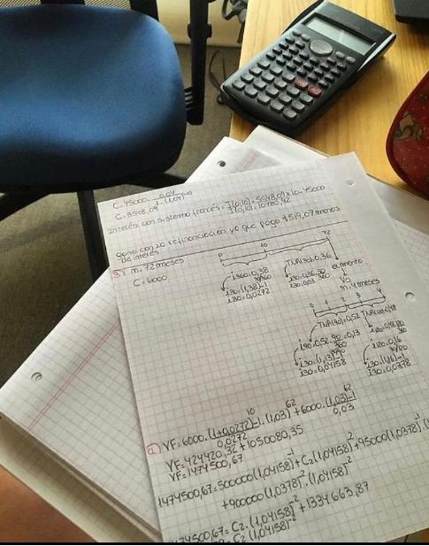
Quienes Somos?
Somos un equipo formado por Contadores Públicos recibidos en la U.B.A.
Desde 2014 nos dedicamos a la preparación tanto individual como grupal de alumnos en diversas materias de las carreras de Ciencias Económicas. Nuestra vasta experiencia comenzó brindando clases de forma individual a domicilio y se perfeccionó dictando cursos en institutos de forma grupal.
Actualmente estamos utilizando las ventajas de la tecnología adaptando nuestras clases y cursos a un formato virtual para que nuestros alumnos puedan acceder a las mismas desde cualquier lugar

Slide 4

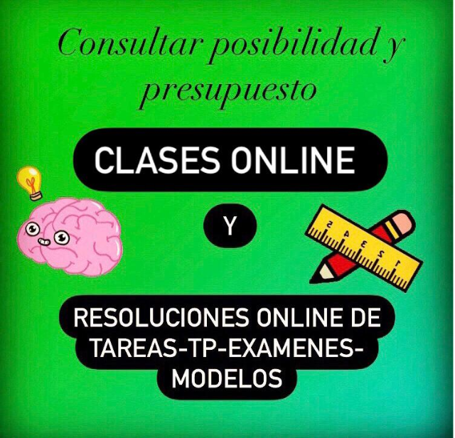
Clases y Resoluciones
Reservá tus clases online
Consultá por resoluciones

Slide 5
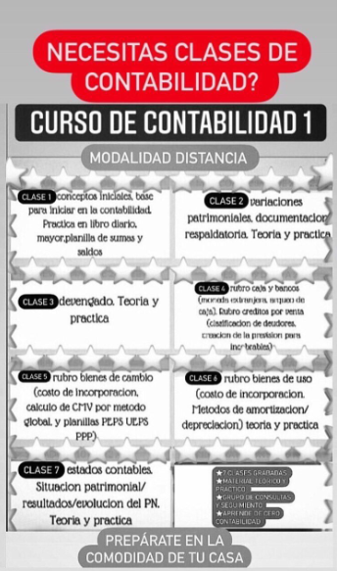
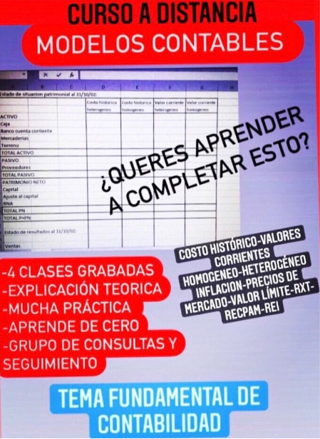
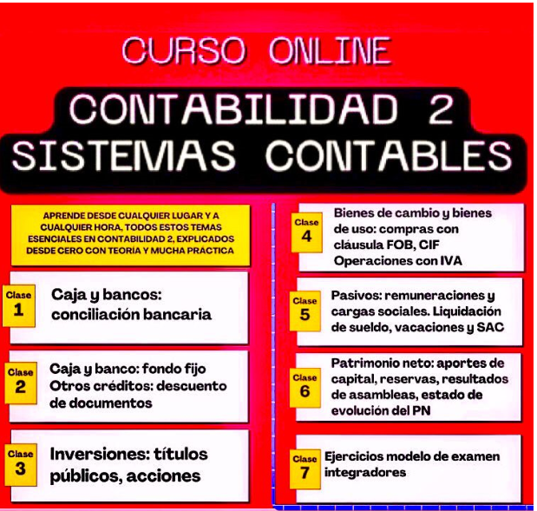
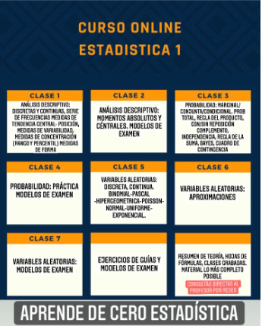
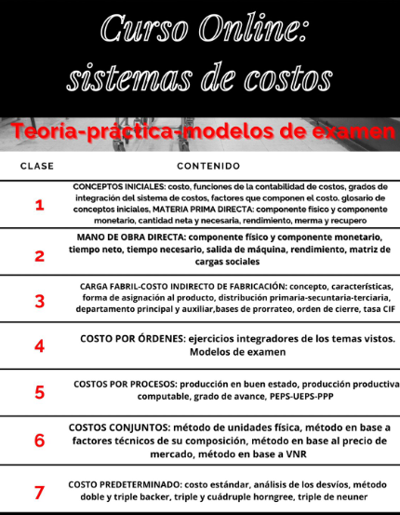
Cursos Online
Comprar
Comprar
Comprar
Comprar
Comprar

Slide 6




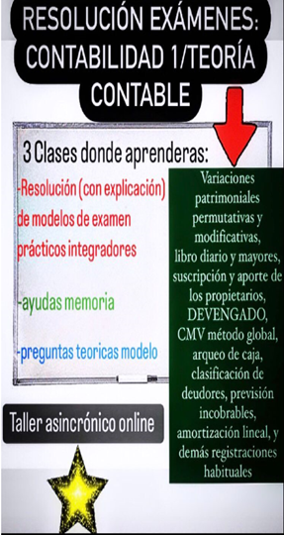
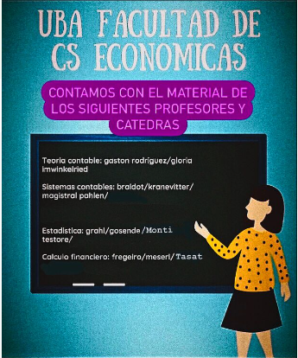
Material de estudio
Comprar
Comprar

Slide 7



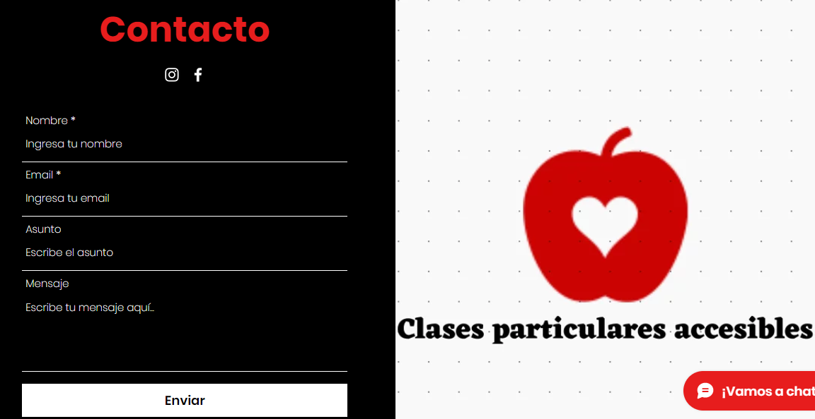
Contacto

Slide 8
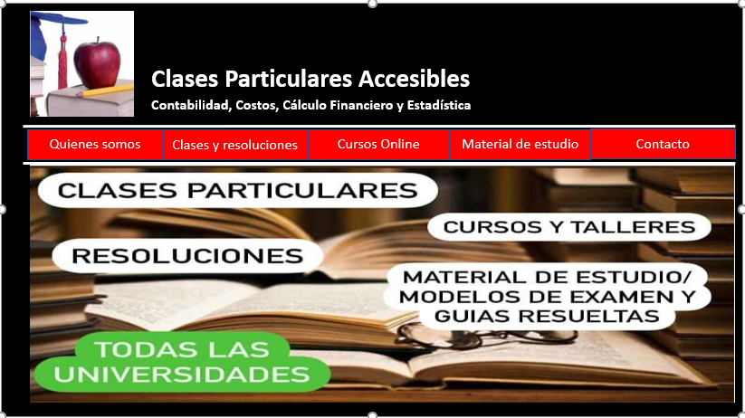

Slide 9
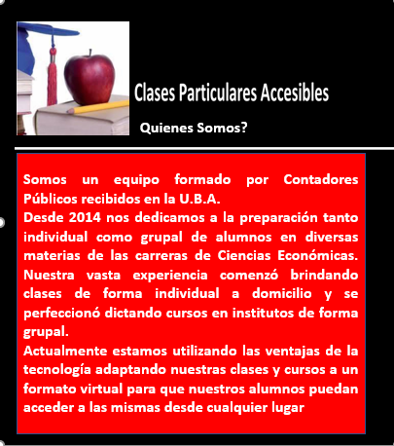


Slide 10
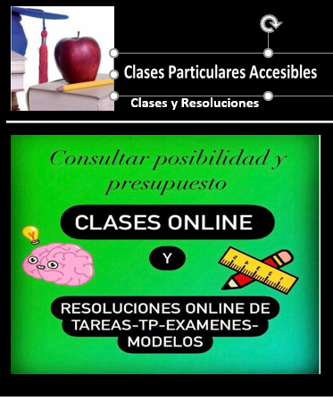
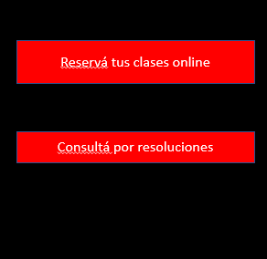

Slide 11
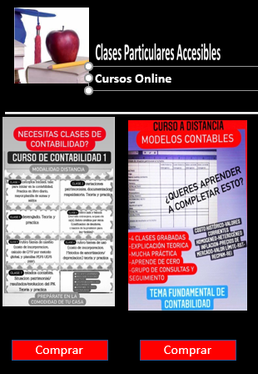
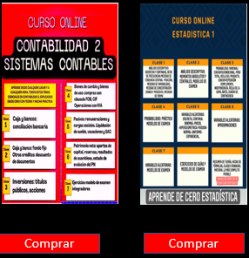
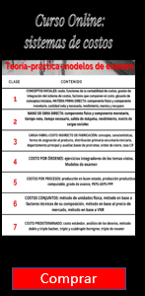


Slide 12
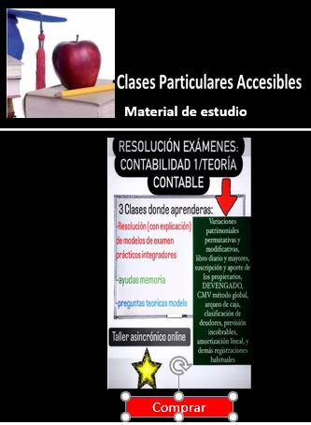
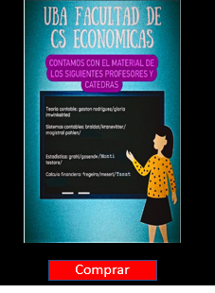

Slide 13
